Slide 1
Sosy zimne

Slide 2
Sosy zimne
Są dodatkiem do zimnych przekąsek, niektórych dań gorących i deserów. Wzbogacają potrawy pod względem smakowym, ułatwiają przełykanie, zapobiegają wysychaniu potraw i służą do dekoracji. Podawane w temperaturze pokojowej lub są schładzane

Slide 3
Podział sosów
Ze względu na temperaturę
a. zimne
b. gorące
Ze względu na składnik główny
a. majonezowe
b. śmietanowe lub jogurtowe
c. owocowe lub z przetworów owocowych
d. warzyw i przetworów warzywnych
e. oliwy i octu winnego(typu winegret)

Slide 4
Rodzaje sosów zimnych

Slide 5
Rodzaje sosów
Osobną grypę stanowią dipy i dresingi. Do sosów można zaliczyć również chaud-froid
DIP -gęsty, pikantny sos zimny, którego podstawą jest śmietana, twaróg, jogurt, majonez. Swój wyrazisty smak zawdzięcza dodatkom: aromatycznym ziołom, marynatom, owocom, przyprawom.

Slide 6
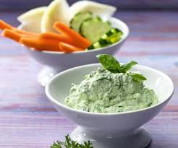
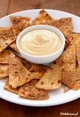
Dipy

Slide 7
Rodzaje sosów
Dressing – zimny sos, zwykle produkowany przemysłowo, którym polewa się sałaty lub sałatki na krótko przed podaniem
Chutney - to gęsty, ostry sos sporządzany z owoców, warzyw lub ich mieszanki ( jabłek, śliwek, papryki, pomidorów) z dodatkiem przypraw korzennych. Powinny mieć smak słodko-kwaśny. Podawany jest do potraw mięsnych i wegetariańskich. W smaku od łagodnego, słodkiego, do pikantnego.

Slide 8
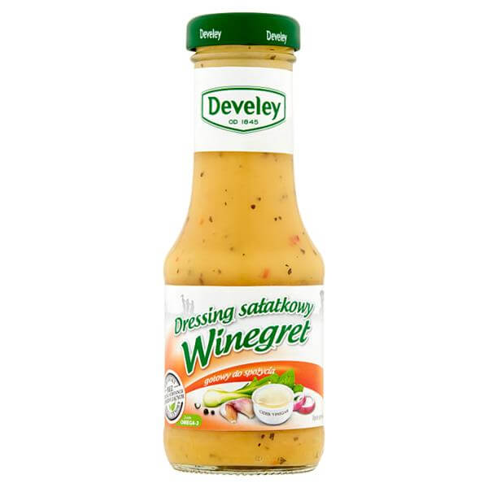
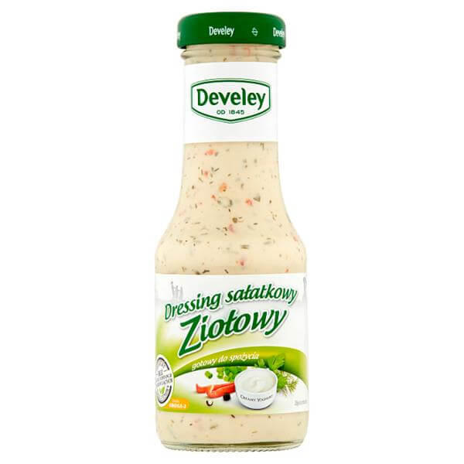
Dressing

Slide 9
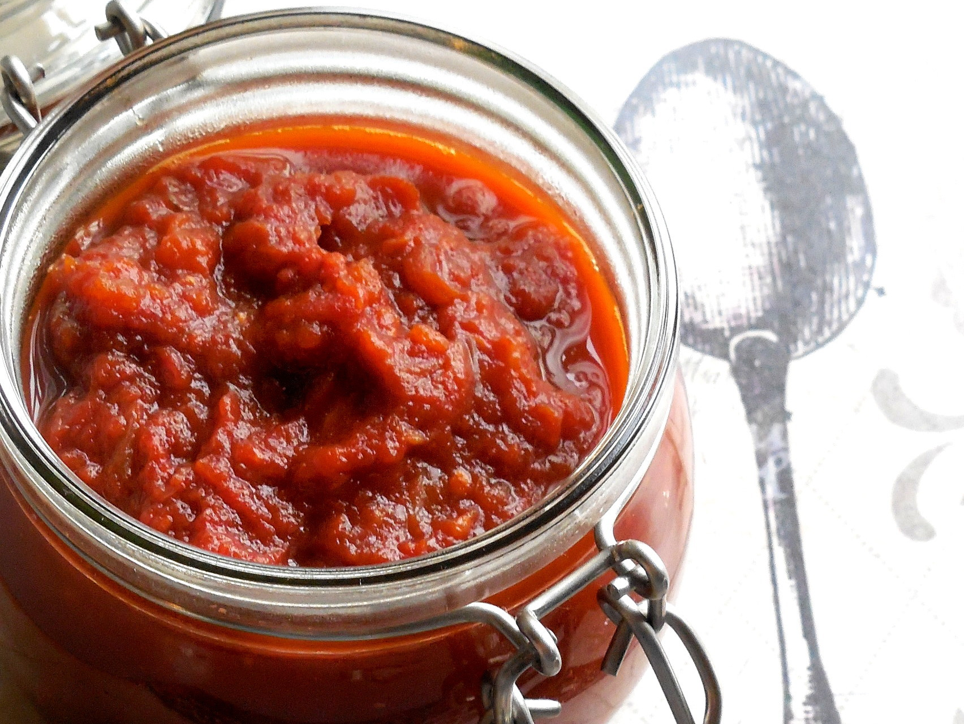
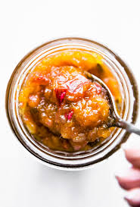
Chutney pomidorowy, z mango

Slide 10
Rodzaje sosów
Sos chaud – froid - służy do powlekania zastygającym sosem porcji mięsa, drobiu, ryb. Nazwa oznacza „ z ciepłego na zimne”. Przygotowywany jest na ciepło a stosowany do dań podawanych na zimno. Można przygotować z sosu beszamelowego połączonego z żelatyną lub z bulionu, w którym rozpuszcza się żelatynę, a następnie jeszcze ciepły miesza się z majonezem. Do jasnego można dodać koncentrat pomidorowy i otrzymać sos o barwie czerwonej, a jeżeli się doda curry i kurkumę można uzyskać sos o barwie żółtej, zaś zmiksowany szpinak z ziołami daje sos ziołowy zielony. Porcje glazurowane sosem można udekorować i uzyskamy ładnie prezentujące się półmiski z zakąskami

Slide 11
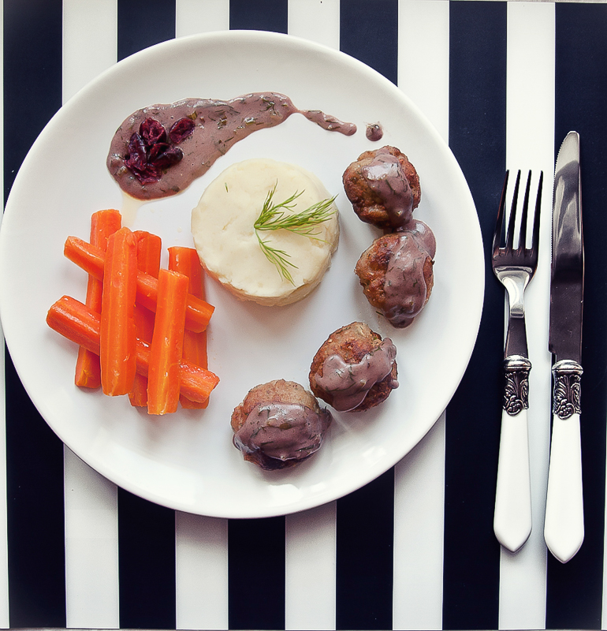
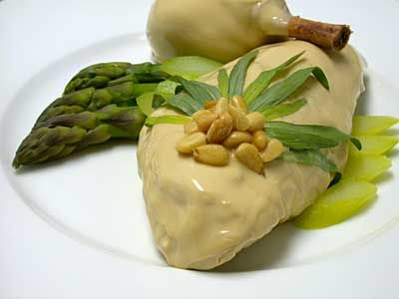
Sos chaud-froid

Slide 12
Sosy majonezowe (emulsyjne)
Składają się z majonezu i odpowiednich dodatków. Najbardziej znane:
Tatarski korniszony, grzybki marynowane, szczypiorek, jajka gotowane, cebula lub kapary
Ravigotte szpinak , musztarda, śmietana, sok z cytryny, cukier, sól
Remoulade musztarda, korniszony lub kapary, anchois, zioła
Na bazie majonezu można sporządzać sosy: musztardowy, chrzanowy, koperkowy

Slide 13
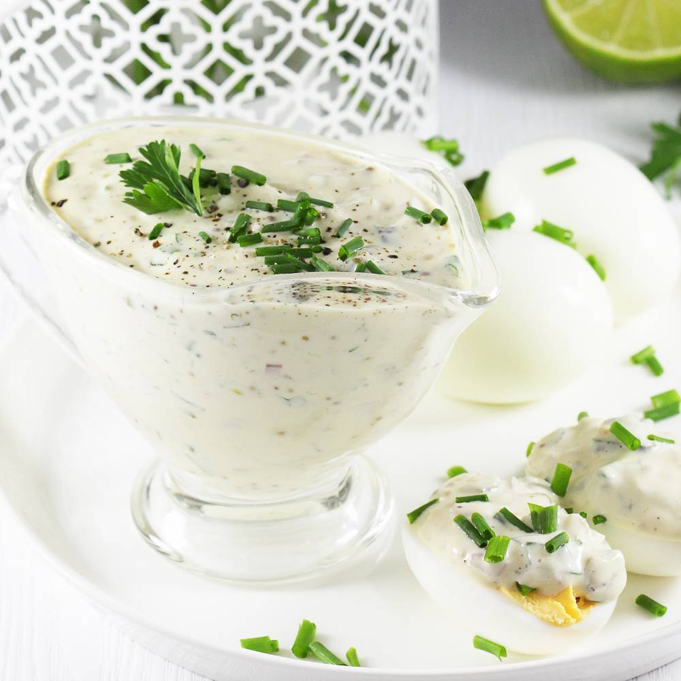
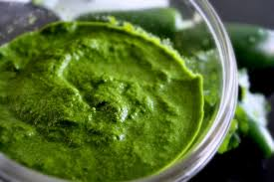
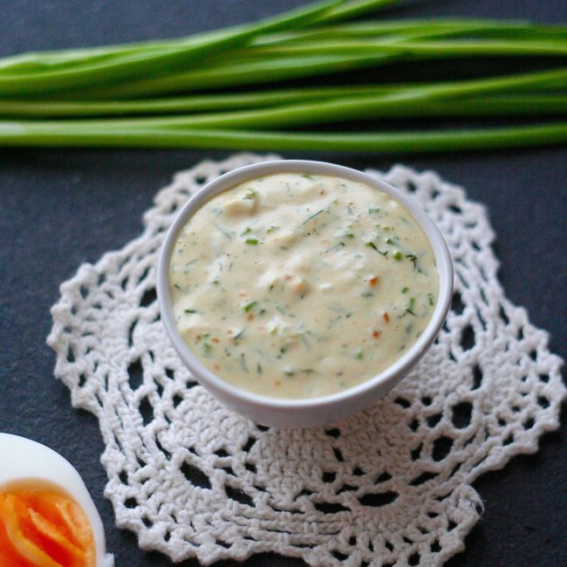
Sos tatarski, ravigotte, remoulade

Slide 14
Sosy ze świeżych owoców i przetworów owocowych
Sosy ze świeżych owoców( żurawin, jeżyn, gruszek, truskawek, porzeczek oraz wiśni) po obróbce cieplnej. Owoce kwaskowe miksuje się z winem typu porto, słodkie z winem wytrawnym. Przyprawia się solą, cukrem, pieprzem białym. Podawane do drobiu, cielęciny, dziczyzny, serów panier. Na bazie przetworów owocowych sos cumberland z galaretki porzeczkowej lub smażonych czerwonych borówek z dodatkiem chrzanu i wytrawnego wina.

Slide 15
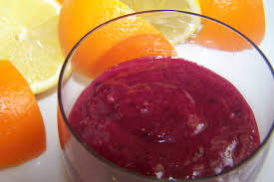
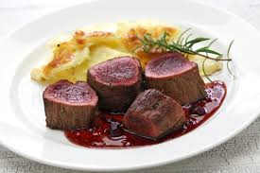
Sos owocowy, cumberland

Slide 16
Sosy z warzyw lub ich przetworów
Zawierają przetarte, rozdrobnione warzywa oraz koncentrat pomidorowy z dodatkiem cukru, soli, kwasów spożywczych.
Sos grecki ( do ryb smażonych )
Sos chrzanowy ( tarty chrzan, śmietana, sok z cytryny, cukier)
Sos chutney
Sos gribiche korniszony, cebula, natka pietruszki, szczypiorek, estragon, kapary, jajo na twardo, oliwa, oliwa, ocet, sól, musztarda

Slide 17
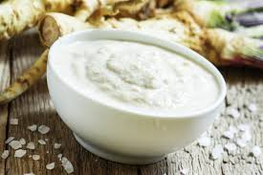
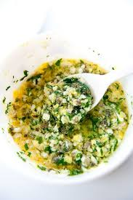
Sos chrzanowy, gribiche

Slide 18
Sos winegret
Sporządza się z 1 części octu winnego i 3 części oliwy, doprawia solą, białym pieprzem. Ocet winny można zastąpić sokiem z cytryny. Do sosu można dodać zioła, warzywa, posiekaną cebulę, zmiażdżony czosnek,, przetarte warzywa i owoce. Stosuje się do zielonych sałat, podawanych na zimno jarzyn, owoców morza i mięs

Slide 19
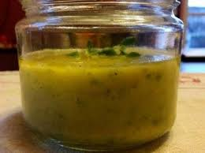
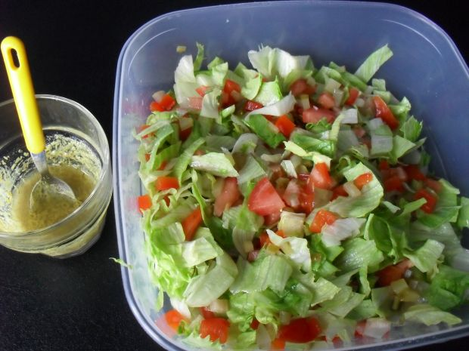
Sos winegret

Slide 20
Sosy śmietanowe
Sporządza się z gęstej śmietany wymieszanej z dodatkami takimi jak: musztarda, tarte jabłka, chrzan, siekane jaja na twardo, szczypior, przyprawy

Slide 21
Receptury

Slide 22
Receptury

Slide 23
Receptury

Slide 24
Receptury

